Slide 1



٤- ١
حل المتباينات بالجمع أو بالطرح

Slide 2







صباح الخير ياوطني
صباح المجد والعلياء
الحضور والغياب

Slide 3



شجرة الذاكرة
.
تمثيل وحل المعادلات الخطية بيانا
العلاقات
المعادلات
الدوال
معدل التغير والميل
حل المعادلات المتعددة الخطوات
حل المعادلات ذات الخطوة الواحدة
المتتابعات الحسابية كدوال خطية
تمثيل المعادلات بالميل والمقطع
المستقيمات المتوازية والمتعامدة
حل معادلات تتضمن القيمة المطلقة
حل معادلات تحتوي متغيرًا في طرفيها
كتابة المعادلات بالميل والمقطع
تمثيل المعادلات بالميل والنقطة

Slide 4





١
ضع علامة صح او خطا
الاختيار العشوائي
ميل المستقيم المار بالنقطتين (٠، -١) ،( ٣، ٠) هو -٥
المعادلة الخطية بالصورة القياسية أس + ب ص = ج
٢
تحصلين على ⭐️درجة ⭐️ يانجمة الرياضيات
⭐️
٣
المعادلة الخطية بصيغة الميل مقطع هي ص=م س
٤

Slide 5

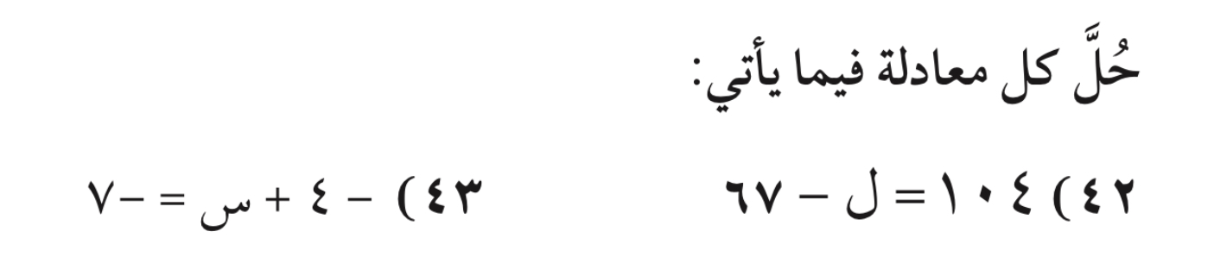


استراتيجية التصفح
علمتني الرياضيات
ان لكل متغير قيمة تؤدي الى نتيجة فاختر متغيراتك جيدا
لتصل الى نتيجة ترضيك
اليوم
مهارات سابقة
التاريخ
الحصة
صفحة
١٢٤

Slide 6



مختلفه ،متفاوته ،…
متباينة:
مرادف كلمة
🎯حل متباينات خطية باستعمال الجمع
🎯حل متباينات خطية باستعمال الطرح
حل المعادلات الخطية بالجمع والطرح
المفردات
الصفة المميزة للمجموعة

Slide 7

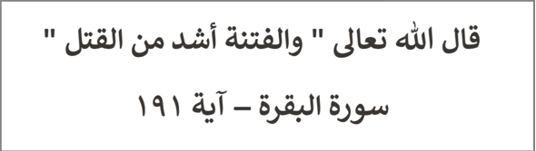

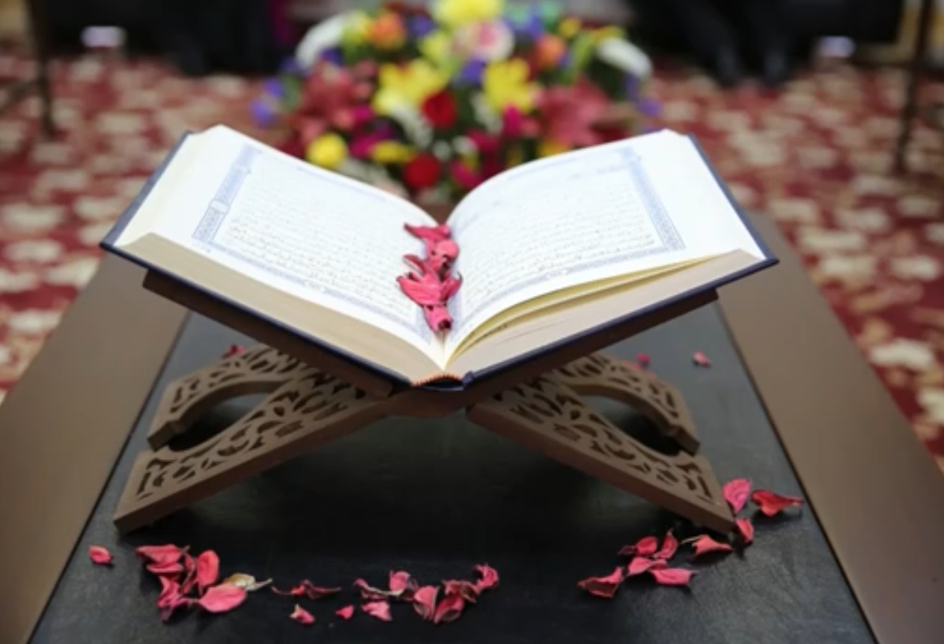
الربط بالدين

Slide 8



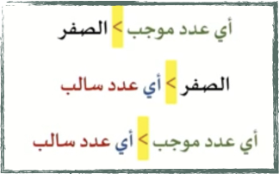

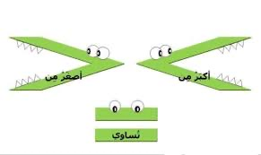
المتباينات في حياتنا
تعلمنا سابقًا

Slide 9
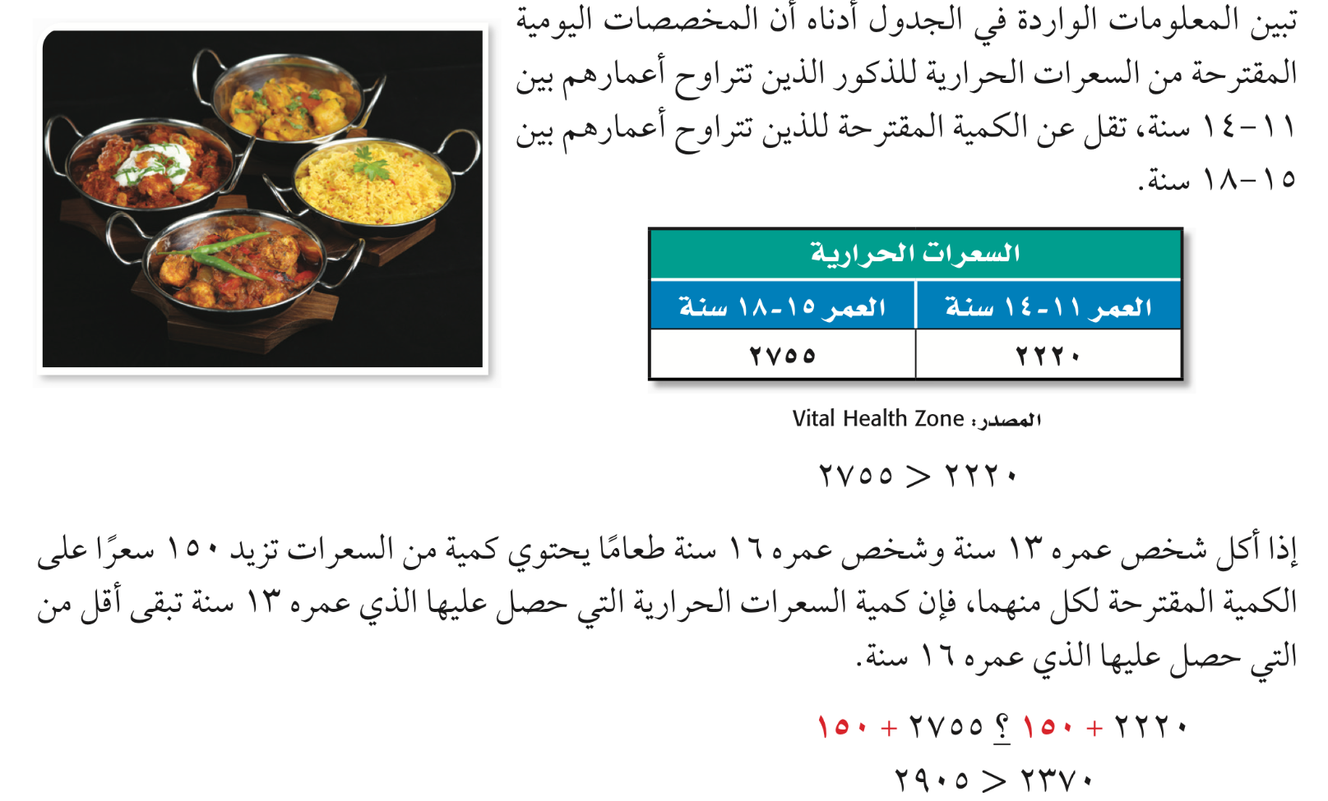
١٢٤
لماذا ؟

Slide 10




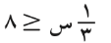
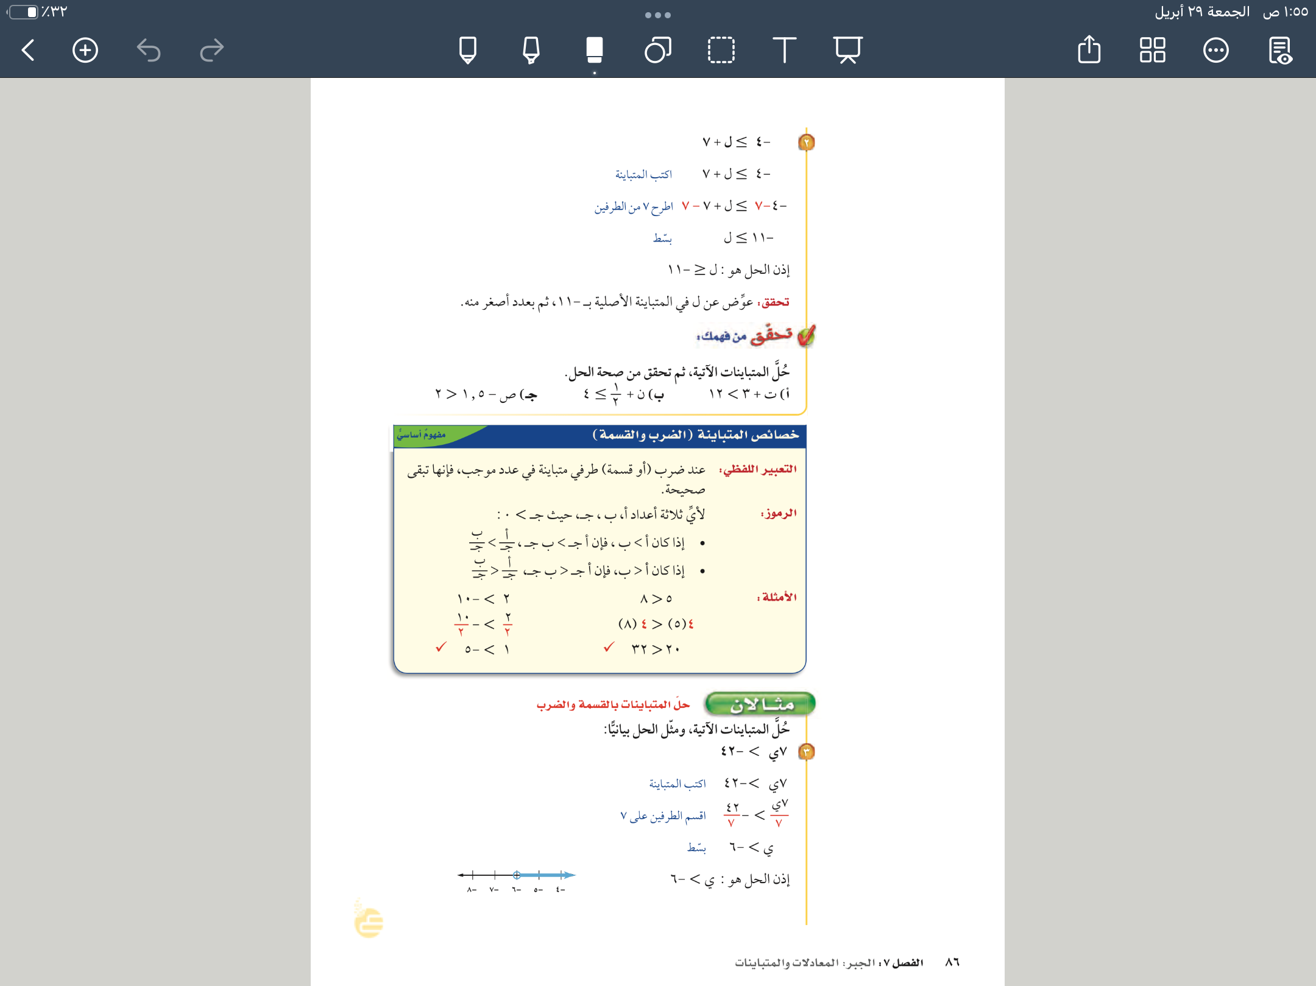
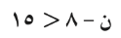
١٢٤
<
>
<
>

Slide 11


١٢٤

Slide 12

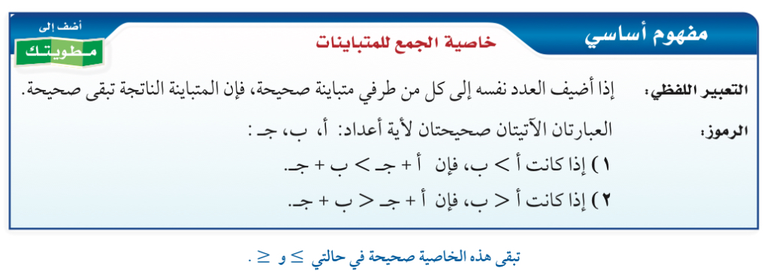
١٢٤

Slide 13
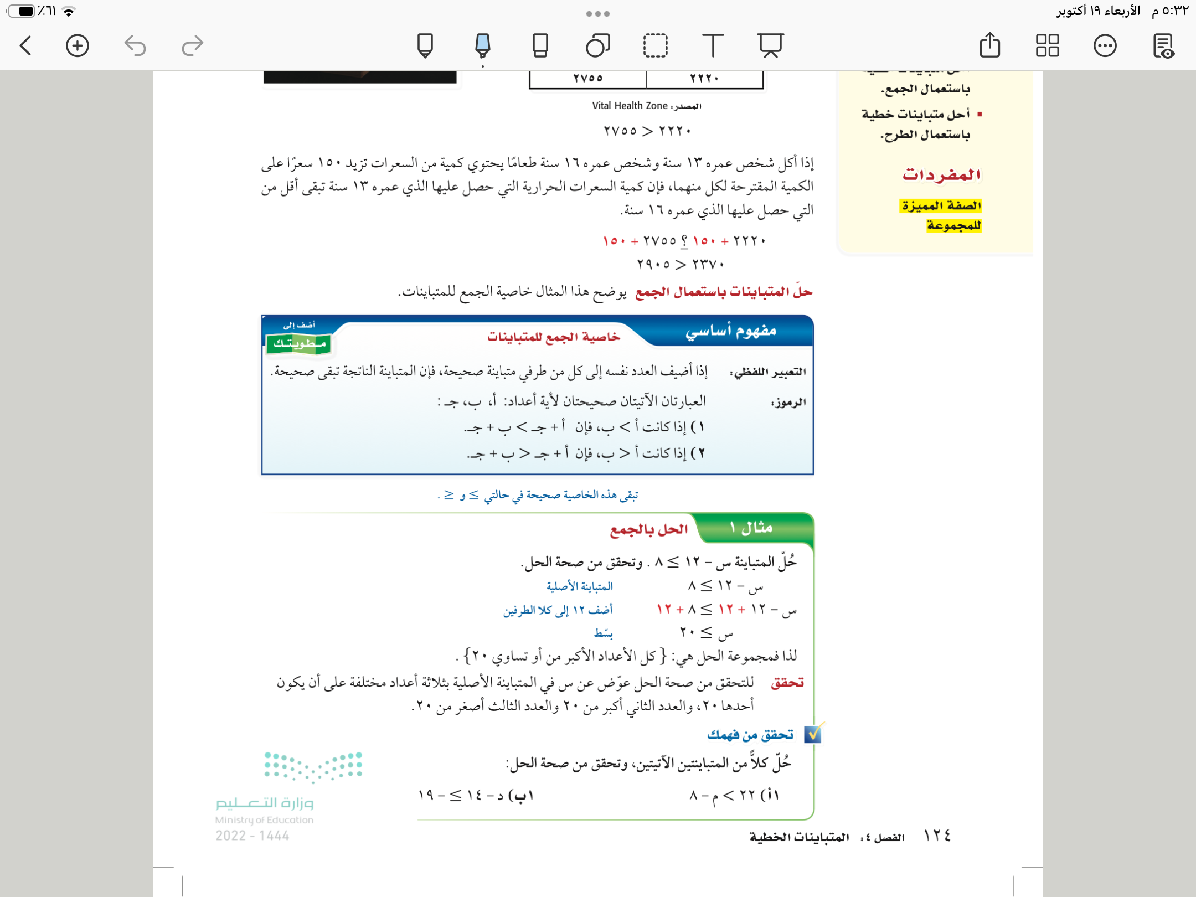
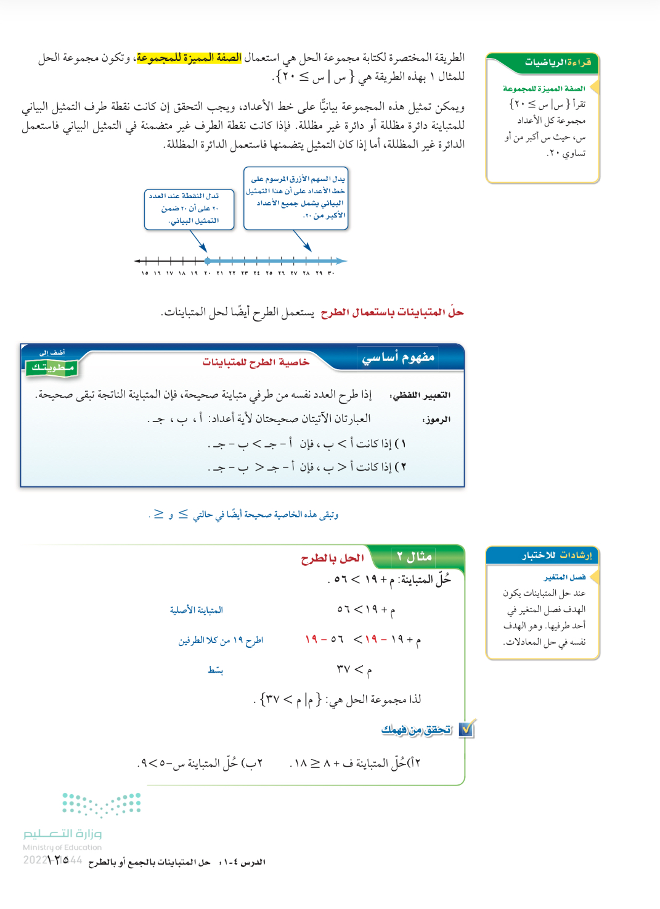

١٢٤
مثال

Slide 14





١٢٤
تحقق من فهمك
١ ب
١أ
-١٩
>
د-١٤
م -٨
>
٢٢
>
-١٩ +١٤
د
م
>
٨+٢٢
>
د
-٥
م
>
٣٠
>
ح = { م | م <٣٠ }
ح = { د | د -٥ }
-
+
-
فكر
زاوج
شارك
+
׀ ׀ ׀ ׀ ׀
-٢ -٣ -٤ -٥ -٦
׀ ׀ ׀ ׀ ׀
٣٢ ٣١ ٣٠ ٢٩ ٢٨
الاختيار العشوائي

Slide 15


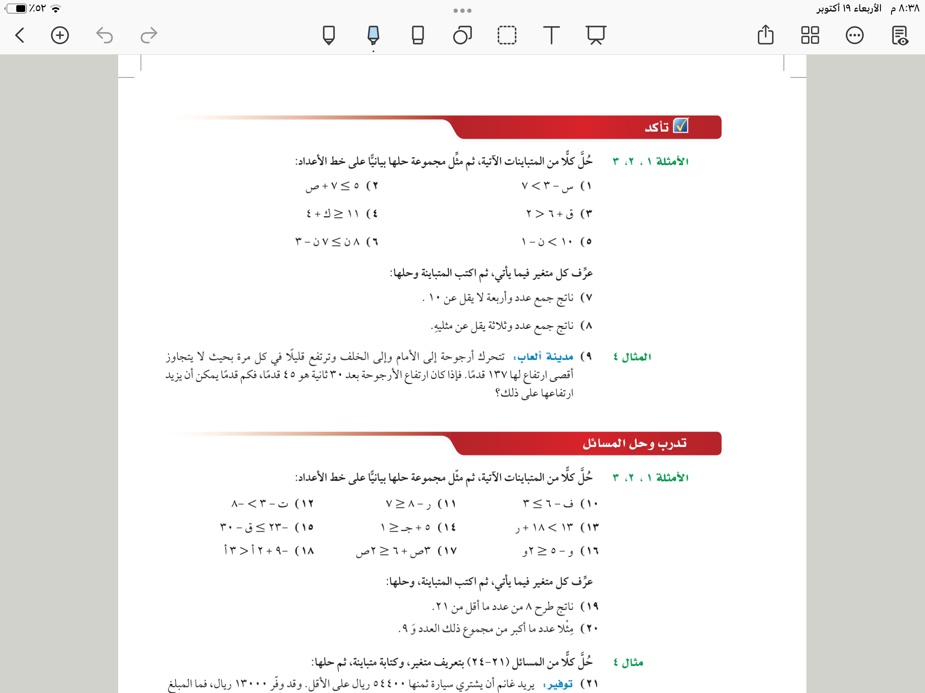


١٢٧
تأكد
٢
١
׀ ׀ ׀ ׀ ׀
׀ ׀ ׀ ׀ ׀
١٣ ١٢ ١١ ١٠ ٩

Slide 16
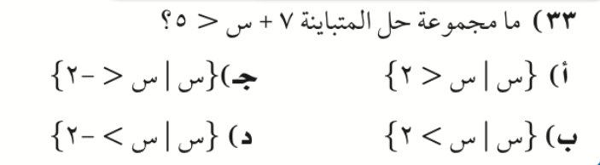
١٢٨
تدريب على الاختبارات الدولية

Slide 17

١٢٥

Slide 18

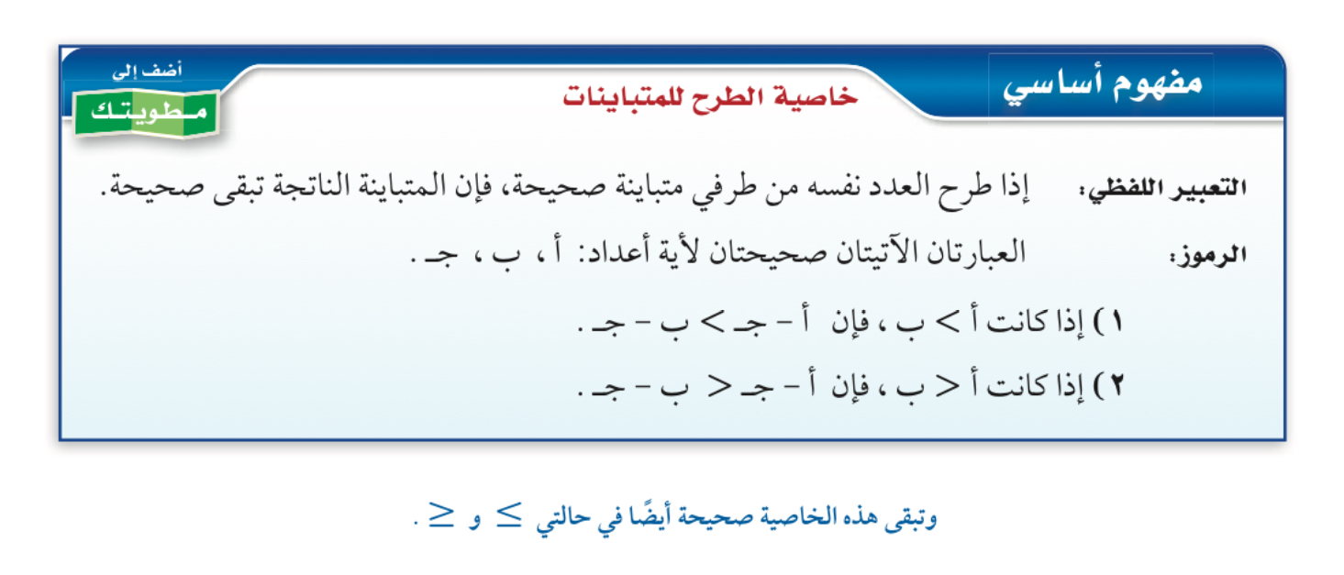

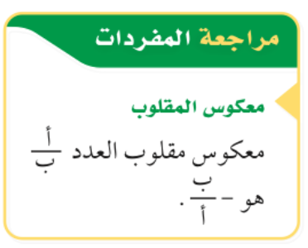
١٢٥

Slide 19
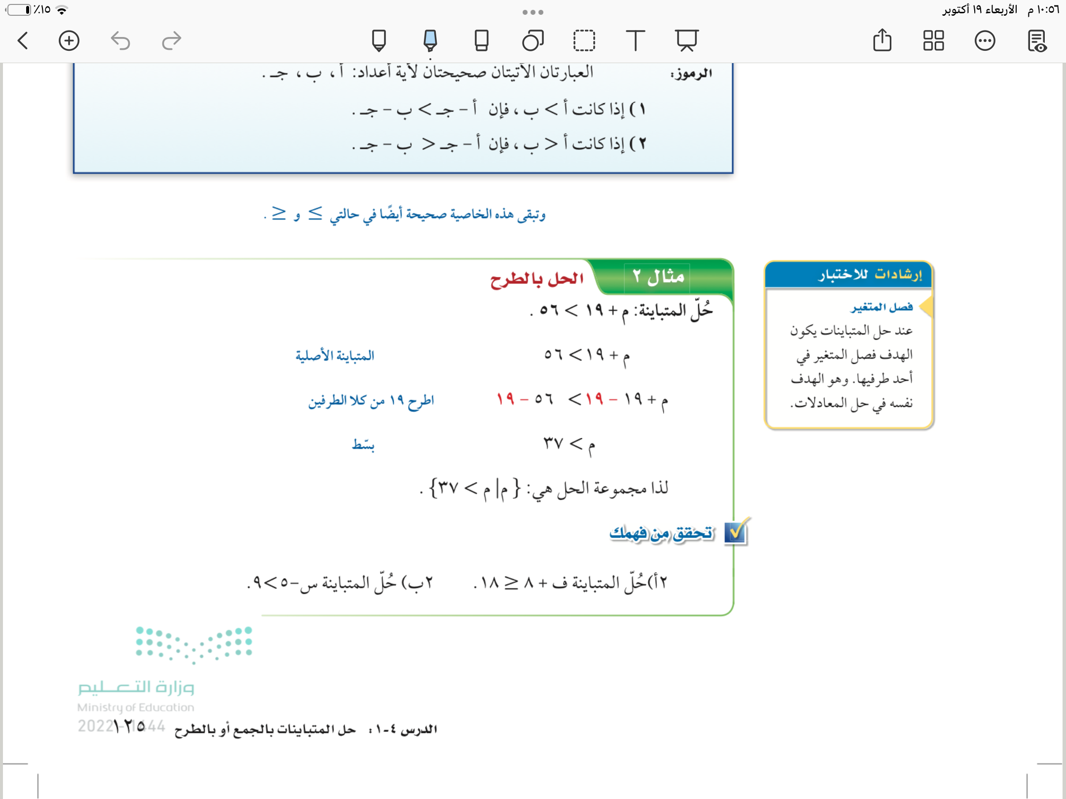
١٢٥
مثال

Slide 20


١٢٥
تحقق من فهمك
٢ ب
٢ أ
فكر
زاوج
شارك
الاختيار العشوائي

Slide 21

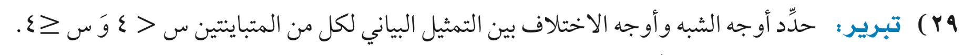
١٢٨
مهارة تفكير عليا

Slide 22
١٢٧
تأكد
٤
٣
׀ ׀ ׀ ׀ ׀
׀ ׀ ׀ ׀ ׀

Slide 23


١٢٧
تدريب وحل المسائل
١٣
١٠
׀ ׀ ׀ ׀ ׀
׀ ׀ ׀ ׀

Slide 24

١٢٦

Slide 25

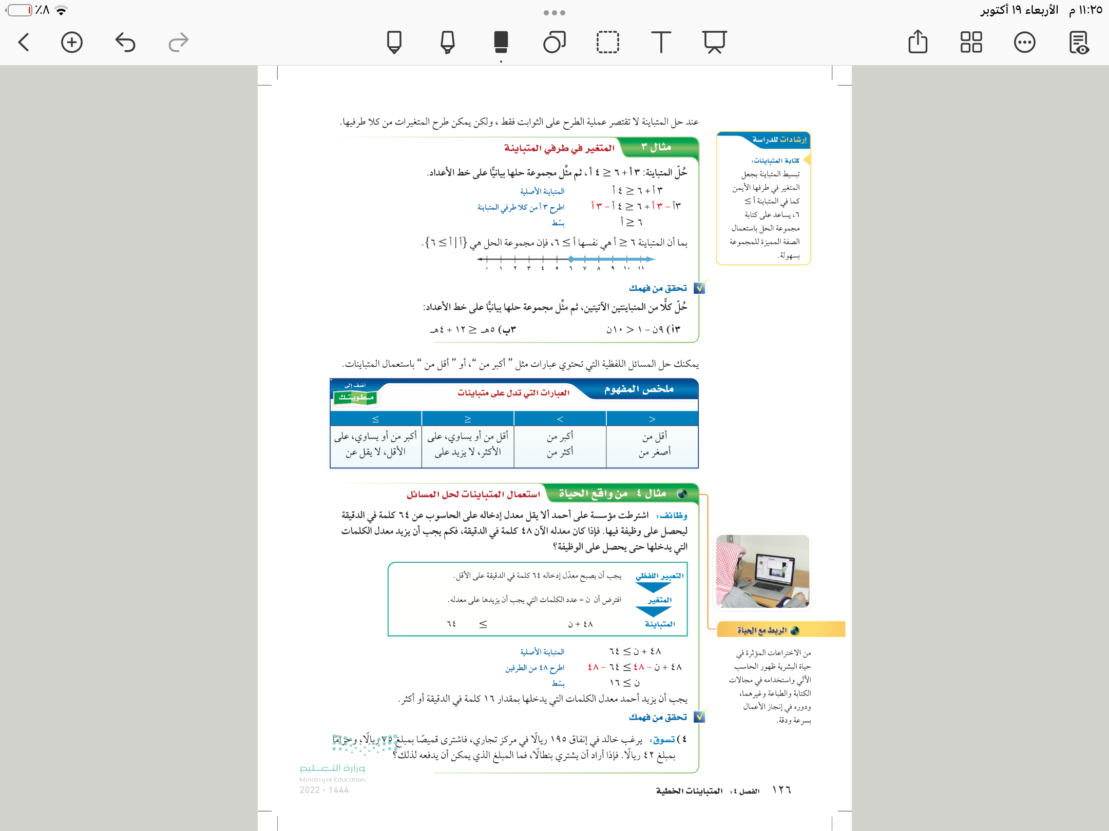

١٢٦
مثال

Slide 26


١٢٦
تحقق من فهمك
٣ ب
٣أ
فكر
زاوج
شارك
׀ ׀ ׀ ׀ ׀
׀ ׀ ׀ ׀ ׀
الاختيار العشوائي

Slide 27

١١٦
تأكد
٦
׀ ׀ ׀ ׀ ׀

Slide 28

١٢٦

Slide 29


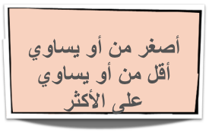


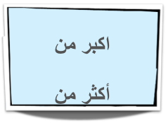
١٢٦
<
>
<
>

Slide 30
١٢٦
مثال من واقع الحياة

Slide 31

١٢٦
تحقق من فهمك
٤
فكر
زاوج
شارك
الاختيار العشوائي

Slide 32
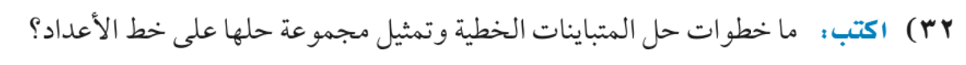
١٢٨
مهارة تفكير عليا

Slide 33


١٢٧
تأكد
٧

Slide 34
١٢٧
تأكد
٧

Slide 35

١٢٧
تدريب وحل المسائل
١٦
׀ ׀ ׀ ׀ ׀

Slide 36
١٢٧
تدريب وحل المسائل
١٩

Slide 37













١٢٧
<
>
<
>
حل المتباينات بالجمع والطرح
عزيزتي الطالبة
يمكنك زيارة قناة عين التعليمية للاستفادة
اذا طرح العدد نفسة من طرفي المتباينة فان المتباينة تبقى صحيحة
اذا اضيف العدد نفسة الى طرفي المتباينة فان المتباينة تبقى صحيحة
سُبْحَانَكَ اللَّهُمَّ وَبِحَمْدِكَ، أَشْهَدُ أَنْ لَا إِلَهَ إِلَّا أَنْتَ أَسْتَغْفِرُكَ وَأَتُوبُ إِلَيْكَ

Slide 38




روابط مجموعة رِفعة التعليمية
🔻
https://linktr.ee/Refa2
@Maths0120
@hasnaa-2
https://t.me/hasna_math
لاتنسوني من دعواتكم الصادقة

